Slide 1
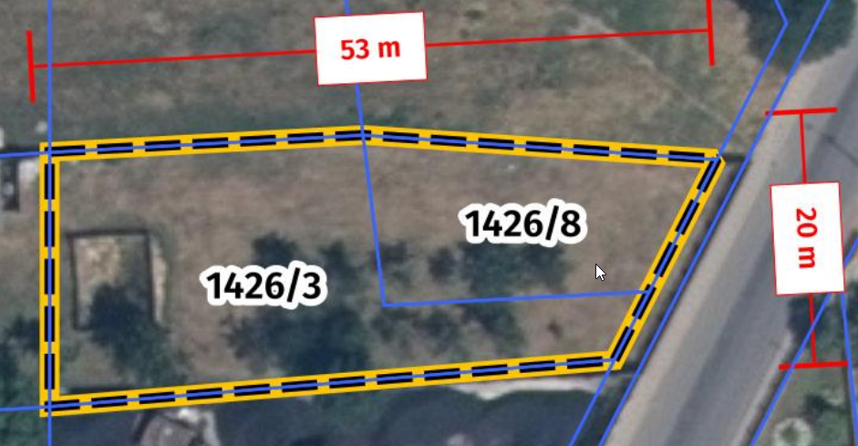
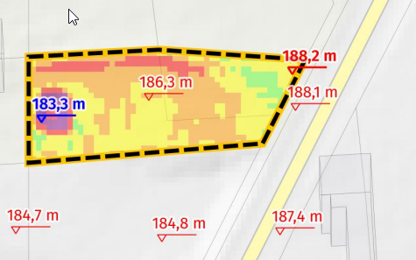
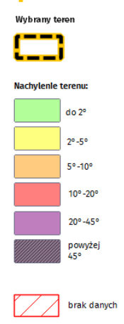
Potencjalne położenie domu z garażem
Miejsce do którego chcielibyśmy wyrównać teren

